Slide 1
220908_박준현
Data Base

Slide 2
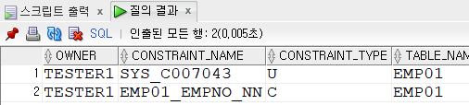

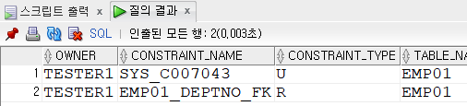
제약조건 변경 / 추가 / 제거 하기
제약조건 변경하기
alter table 테이블 명 modify constraint 제약조건 명 제약조건(칼럼 명);
alter table emp01 modify empno constraint EMP01_EMPNO_NN not null;
제약조건 제거하기
alter table 테이블 명 drop constraint 제약조건 명;
alter table emp01 drop constraint EMP01_EMPNO_NN;
제약조건 추가하기
alter table 테이블 명 add constraint 제약조건 명 제약조건(칼럼 명);
alter table emp01 add constraint EMP01_DEPTNO_FK
foreign key(deptno) references dept01(deptno) on delete cascade;
NOT NULL제약조건으로 수정됨
NOT NULL제약조건이 제거됨
FOREIGN KEY 제약조건이 추가됨

Slide 3


FK 데이터 삭제 시 발생하는 문제
drop table emp01;
create table emp01(
empno number(4),
ename varchar2(10) constraint emp01_ename_nn not null,
job varchar2(9),
deptno number(2),
constraint emp01_empno_pk primary key(empno),
constraint emp01_job_uk unique(job),
constraint emp01_deptno_fk foreign key(deptno) references dept01(deptno)
);
insert into dept01(deptno, dname) values(10, '경리부');
insert into emp01 values(1000,'허준','사원',10);
select * from emp01;
select * from dept01;

Slide 4
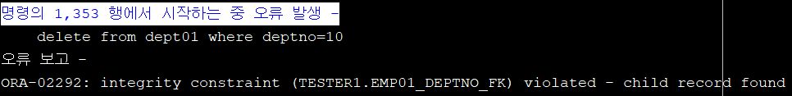
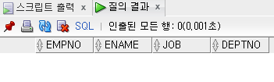
FK의 부모 키 데이터 삭제 시 발생하는 문제
delete from dept01 where deptno=10;
해결방법1. 참조 중인 칼럼의 데이터를 먼저 삭제한다.
delete from emp01 where deptno=10;
delete from dept01 where deptno=10;
해결방법2. 제약조건 지정 시 cascade옵션을 부여한다.
drop table emp01;
create table emp01(
~생략
constraint emp01_deptno_fk foreign key(deptno)
references dept01(deptno) on delete cascade
);
insert into emp01 values(1000,'허준','사원',10);
delete from dept01 where deptno=10;
emp01 테이블의 deptno 칼럼에서 10이라는 부서번호의 값을 참조하고 있기 때문에 삭제할 때 오류가 발생한다.
참조 중인 EMP01의 DEPTNO의 값을 먼저 삭제한 후,
DEPT01의 DEPTNO의 값을 삭제하면 데이터가 지워진다.
CASCADE 옵션으로 인하여, 부모 키로 연결된 값을 지우면
참조 중인 값이 자동으로 삭제된다.

Slide 5
JOIN
JOIN 이란?
한 개 이상의 테이블에서 데이터를 조회하기 위해서 사용되는 것이 조인이다.
조인을 사용하여 둘 이상의 테이블을 연결하여 데이터를 검색할 수 있다.
JOIN의 필요성
SQL에서 두개 이상의 테이블을 결합해야만 원하는 결과를 얻을 수 있을 때 한번의 질의로 원하는 결과를 얻을 수 있기 때문에 조인 기능을 사용한다.
예를 들면 특정 사원에 대한 부서명을 알아내기 위해서는, 특정 부서 번호에 대한 부서이름은 무엇인지 저장되어 있는 부서 테이블(dept)에서 정보를 얻어 와야 하기 때문에 조인이 필요하다.

Slide 6
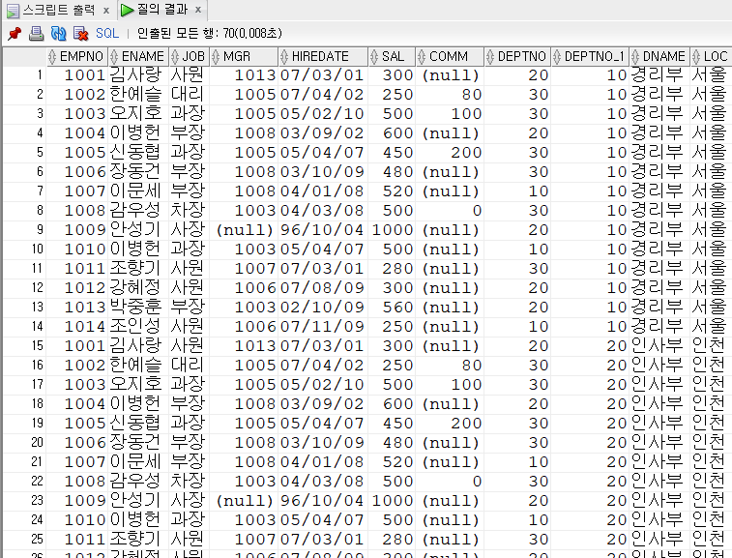
CROSS JOIN
CROSS JOIN
특별한 키워드 없이 select 문의 from절에 두개의 테이블을 콤마로 연결해서 조회하는 방법이다.
select * from 테이블1, 테이블2;
ex) 사원 테이블과 부서 테이블을 크로스 조인하기
select * from emp, dept;
EMP 테이블과 DEPT 테이블의 데이터가 조인되어 출력된다.

Slide 7
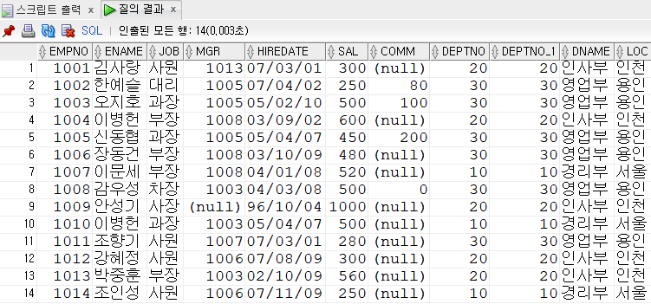

EQUI JOIN
EQUI JOIN
equi join은 가장 많이 사용하는 조인 방법이다.
두 테이블에서 공통으로 존재하는 칼럼의 값이 일치되는 행을 연결하여 결과를 생성하는 방법이다.
공통 칼럼을 ＇=＇로 비교하여 같은 값을 가지는 행을 연결한다.
select 테이블1.column, 테이블2.column from 테이블1, 테이블2 where 테이블1.칼럼1 = 테이블2.칼럼2;
select * from emp,dept where emp.deptno= dept.deptno;
ex) 이문세인 사람의 정보만을 출력하는 이름과 소속 부서명 출력하기
select emp.ename, dept.dname, emp.deptno
from emp, dept
where emp.deptno = dept.deptno and ename = '이문세';
EMP 테이블의 DEPTNO와 DEPT 테이블의 DEPTNO 값이 일치하는 항목만 조회된다.
위의 조회 값에다가 조건을 추가한 결과이다.

Slide 8
테이블 예명 사용
테이블 예명(alias)
테이블 예명을 사용하면 테이블의 칼럼을 단순 명확히 할 수 있다.
현재의 select문자에 대해서만 유효하고, 테이블 alias는 길이가 30자까지 가능하지만 짧을수록 좋고, 의미가 있어야한다.
from 절에 테이블 alias 설정 시 해당 테이블 alias는 select 문장에서 테이블 이름 대신에 사용해야 한다.
ex) 이전 예제를 테이블 예명을 사용해서 표현하기
select e.ename, d.dname, e.deptno
from emp e, dept d
where e.deptno = d.deptno and e.ename = '이문세';
EMP 테이블의 예명을 e, DEPT테이블의 예명을 d로 설정하여, e.칼럼 명 or d.칼럼 명으로 간결하게 사용하였다.

Slide 9

NON EQUI JOIN
NON EQUI JOIN
테이블 간의 공통 컬럼이 없지만 일정 범위의 조건을 만족할 때, = 연산자 이외의 비교 연산자를 이용한 조인 방법이다.
ex) 급여가 salgrade 테이블의 losal 이상 hisal이하인 사원 조회하기
select ename, sal, grade from emp, salgrade
where sal >= losal and sal <= hisal;
공통 칼럼이 없는 emp 테이블의 sal과 salgrade 테이블의 losal, hisal을 비교연산자를 사용하여 조회하였다.

Slide 10
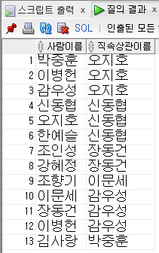
SELF JOIN
SELF JOIN
self join이란 말 그대로 자기 자신과 조인을 맺는 것이다.
하나의 테이블 내에서 조인을 해야만 원하는 자료를 얻을 수 있을 때 사용한다.
ex) 특정 사원의 매니저가 누구인지 조회하기
(특정 사원의 매니저의 정보는 mgr 칼럼에 등록되어 있음)
select employee.ename as "사람이름", manager.ename as "직속상관이름"
from emp employee, emp manager
where employee.mgr = manager.empno;
하나의 emp테이블안에 있는 ename과 mgr 칼럼의 값을 SELF JOIN을 사용하여 비교한다.
employee와 manager를 예명으로 사용한다.

Slide 11
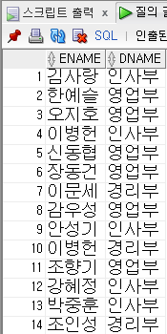
INNER JOIN
INNER JOIN
INNER JOIN은 EQUI JOIN과 동일한 목적으로 사용되며 가장 많이 사용되는 JOIN 방법이다.
select * from 테이블1 inner join 테이블2 on 테이블1.칼럼1 = 테이블2.칼럼2;
ex) 아래의 예제를 inner join으로 바꿔 보기
select ename, dname
from emp,dept
where emp.deptno = dept.deptno;
select ename, dname
from emp inner join dept
on emp.deptno = dept.deptno;

Slide 12
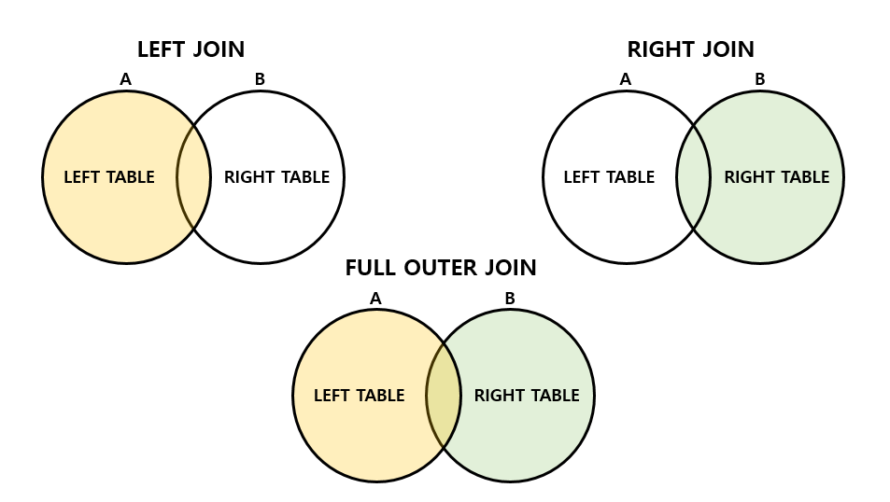
OUTER JOIN
OUTER JOIN
조인 조건에서 동일한 값이 없는 행도 반환할 때 사용한다.
즉, 조인할 한쪽테이블에 조인 조건을 만족하는 행이 없어도, 그 테이블에 null행을 추가해서 결과 테이블에 포함시키는 연산이다.
outer join에는 left, right, full 3가지가 있다.
select * from table1 [left | right | full] outer join table2
유의 사항
반드시 조인할 한 쪽 테이블에만 조인 연산자를 지정해야 한다.
outer join은 using, on 조건절을 필수적으로 사용해야 한다.
on은 조인에 대한 조건이고, where은 결과에 대한 필터 조건

Slide 13
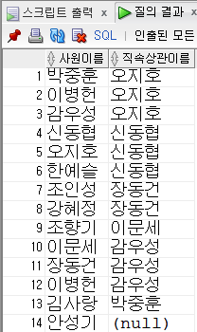
OUTER JOIN
ex) left outer join 사용하기
select member.ename as "사원이름", manager.ename as "직속상관이름"
from emp member left outer join emp manager
on member.mgr = manager.empno;
왼쪽 칼럼을 기준으로 조건을 만족하지 않는,
즉, 직속상관이 없는 사원의 직속상관에 NULL이 추가되어 출력 된다.

Slide 14
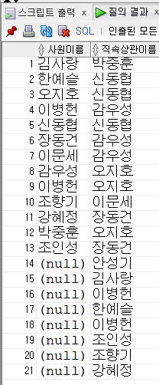
OUTER JOIN
ex) right outer join 사용하기
select member.ename as "사원이름", manager.ename as "직속상관이름"
from emp member right outer join emp manager
on member.mgr = manager.empno;
오른쪽 칼럼을 기준으로 조건을 만족하지 않는,
즉, 직속상관이 되지 못하는 사원들에 NULL이 추가되어 출력 된다.

Slide 15
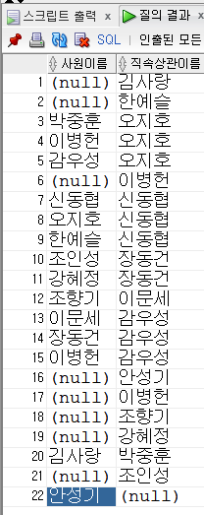
OUTER JOIN
ex) full outer join 사용하기
select member.ename as "사원이름", manager.ename as "직속상관이름"
from emp member full outer join emp manager
on member.mgr = manager.empno;
직속상관이 없거나 직속상관이 되지 못하는 모든 사원들에 NULL이 추가되어 출력 된다.

Slide 16

감사합니다.

